Slide 1
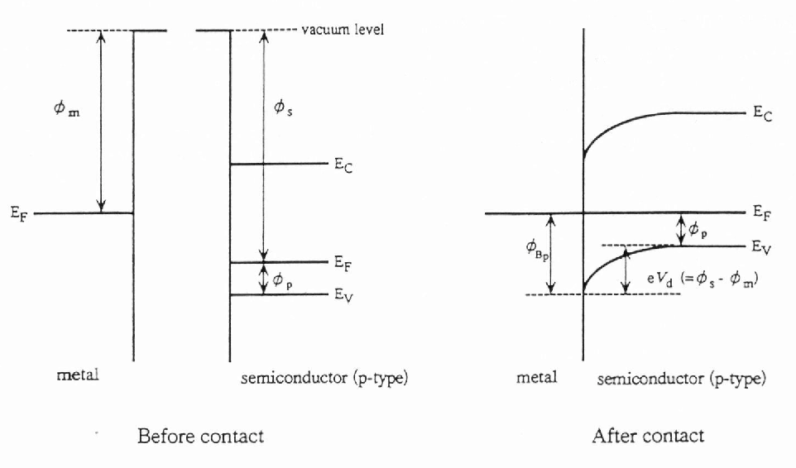
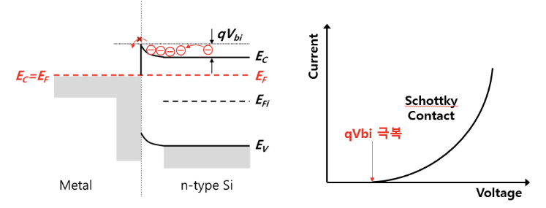


Schottky contact (p, n type)
Metal과 semiconductor는 각각 다른 work function을 가짐. (서로 다른 Fermi level)
접촉 후 Fermi level을 일치시키기 위해 전자가 이동, semiconductor의 Band가 휘어지며(Band Bending) Schottky Barrier가 형성.
(PMOS)
이상적인 경우, 형성되는 barrier height는 Schottky-Mott Rule에 의해 금속의 Work Function과 반도체의 Electron Affinity로 결정

Slide 2
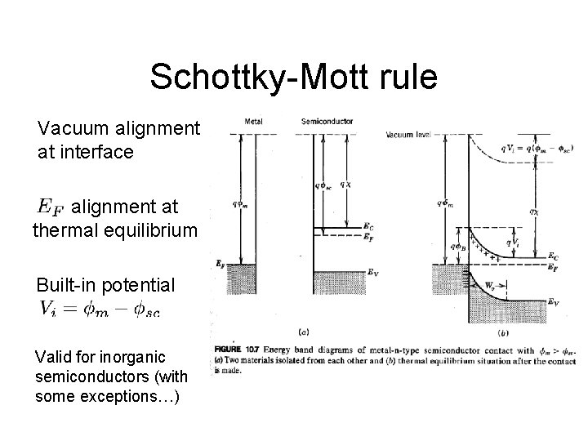
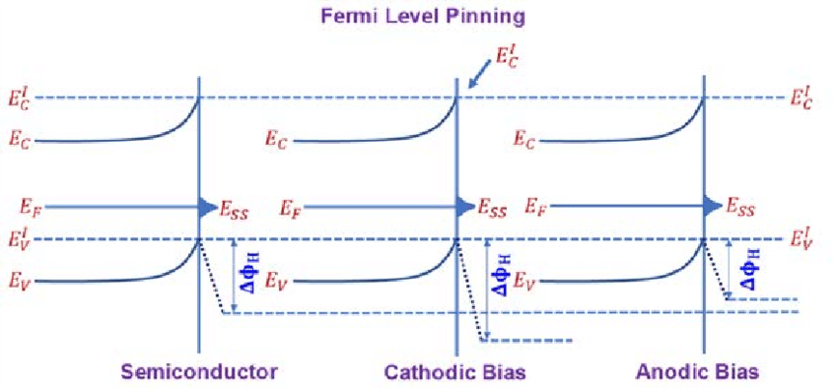
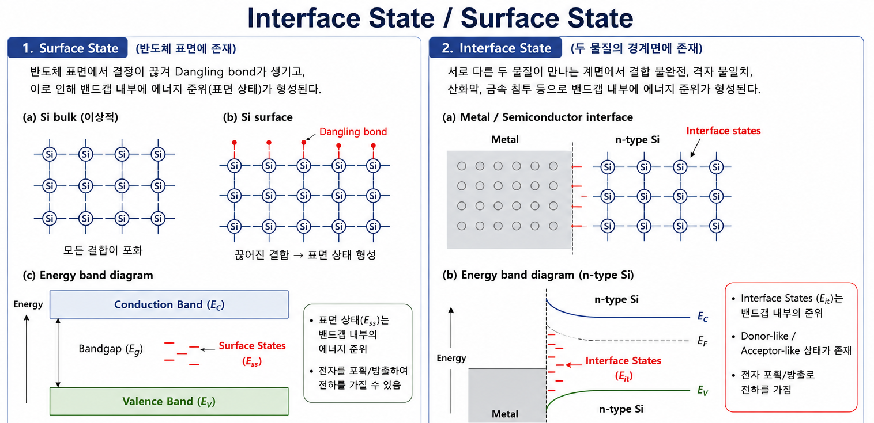
Ideal
Reality
실제 CMOS에서는 Bardeen model에 의해 Fermi level이 pinning되어 work function 조합만으로 contact 특성이 결정되지 않음.

Slide 3
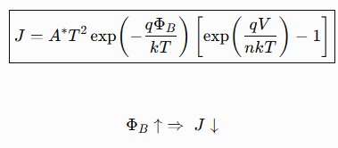
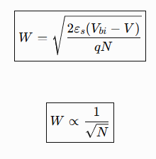
Thermionic Emission
Depletion Width

Slide 4
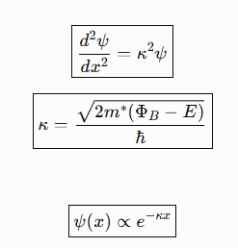



barrier wave equation
Tunneling Probability
본질적으로는 Schottky barrier임에도 불구하고 낮은 저항의 Ohmic contact처럼 거동

Slide 5
